Slide 1
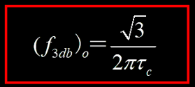
上节内容回顾：
1、 LED输出功率(P_{e})和入纤功率(P_{in})的计算；
P_{e}~几个mW
P_{in} = η_{c}P_{e}
P_{in}~几十-几百μW
2、 LED输出P-I谱线的特点；
无阈值器件；随温度的增大输出功率降低；输出光谱较宽(30-60 nm);
3、 LED的调制特性；
≈ 50 ~ 140 MHz
4、 LED的分类；SLED和ELED的发光特点；
Notes:
回顾上节课LED的知识，引出这节课LD的讲解

Slide 2
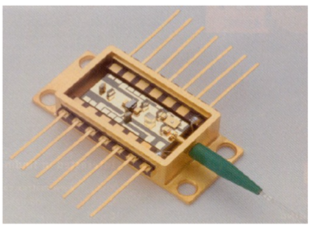
3.3 半导体激光器(LD)的工作原理与结构
英文全称：Laser Diode
本节介绍半导体LD的基本工作原理及结构：
条形FP —LD (法布里-珀罗激光器)
DFB—LD (分布反馈式激光器)
MQW—LD (量子阱激光器)
Notes:
介绍本节课要介绍的几种激光器

Slide 3
3.3 LD的工作原理与结构
重点内容：
①、掌握激光稳定输出的三个条件；
②、掌握激光产生阈值条件的计算(幅值条件和相位条件)；
③、掌握单纵模激光器(SLM)的实现思路；
④、了解FP-LD、DFB-LD、MQW-LD和VCSEL的发射特点；
难点：
①、激光产生的阈值条件计算；
②、单纵模(SLM)激光器的设计；
Notes:
介绍本节内容的重难点

Slide 4
半导体LD与 LED 不同：
■ 物理机制：光的受激发射--相干光；是一种阈值器件；
■ 由于受激发射与自发发射的本质不同:
①、导致了半导体LD不仅能产生高功率(≥10 mW) 光输出;
②、输出光发散角窄(垂直发散角θ⊥为:30º～50º,水平发散角θ‖
为:0º~30º)；
■ 与单模光纤的耦合效率高(约30%～50%)，入纤功率大；
■ 发射光谱线宽窄(Δλ＝0.1～2.0 nm);
载流子复合寿命短，能进行高速( >20 GHz)直接调制，适用于高比特工作，因而非常适合于用作高速长距离光纤通信的光源；
Notes:
介绍LD和LED物理机制和发射性能的差别,比LED的调制频率大近200倍，介绍LD的性能时，和LED比较，提问高速(调制带宽)，长距离(输出功率大)？

Slide 5
激光稳定输出的三个条件：
激光器的工作原理基于光的吸收、受激发射和光子被放大的过程；
半导体LD产生稳定激光输出的三个基本条件：
形成粒子数反转分布
N₂ >> N₁
提供光反馈
谐振腔
足够大的增益和泵浦功率
满足激光振荡的阈值条件
Notes:
激光稳定输出的三个基本条件

Slide 6
3.3.1 粒子数反转与增益
在3.1.1节讨论中已指出，对于处于泵浦条件下的原子系统，当满足粒子数反转条件时，受激发射将会超过受激吸收，占据优势 ；
● 粒子数反转条件
在半导体激光器中，这个条件是通过向 P 型和 N 型限制层重掺杂使费密能级间隔在PN结正向偏置下超过带隙实现的(见式(3.1.2));
当有源层载流子浓度超过一定值(称为透明值)，就实现了粒子数反转，由此在有源区产生了光增益，在半导体内传播的光信号将得到放大，放大倍数为exp(gz)，g为介质增益系数。
当增益系数g越大，传输的距离z越远，光放大倍数越大；
Notes:
介绍离子束反转和增益，当形成离子数反转之后，受激发射超过受激吸收，开始占据优势，画受激发射的示意图，

Slide 7
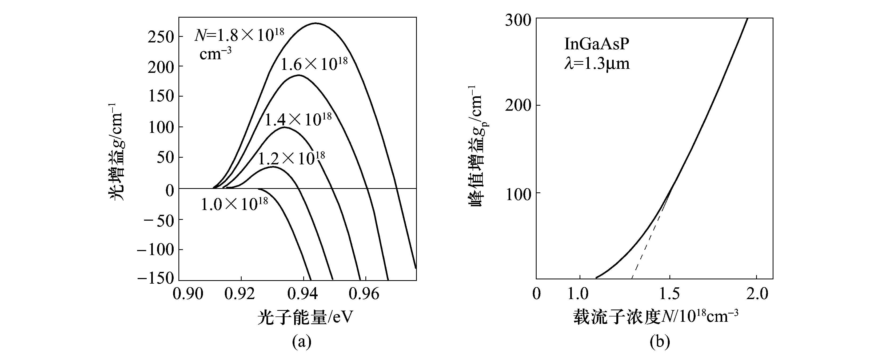
增益系数(g):
增益 g 的产生表明有源区发生的受激发射速率R_{st}超过了受激吸收速率R_{ab}，因而有关系g∝(R_{st}-R_{ab})；
下图展示了在不同注入(泵浦)载流子浓度N时计算所得1.3 μm InGaAsP有源层的光增益曲线。
图3.11 1.3 μm InGaAsP有源层光增益系数g与注入载流子浓度N的关系
Notes:
图a表示，载流子浓度越大，能够在教宽的光子能量范围内得到正的增益；当载流子浓度小于1.0X10的18次方时，增益为负

Slide 8
增益系数(g)与载流子浓度(N)的关系:
(1)、当N增加时，g随N增加，在一段光子能量范围内变为正值(g>0)；峰值g_{p}向高光子能量方向移动；
(2)、当N=1.0×10¹⁸ cm⁻³，由于尚未达到粒子数反转条件，材料吸收占优势，R_{ab}>R_{st} (g<0)。
图3.11(a)
Notes:
介绍增益与载流子浓度的特点

Slide 9
峰值增益(g_{p})与载流子浓度(N)的关系:
当 N>1.5×10¹⁸ cm⁻³时，g_{p} 几乎随N线性增大；
当 N>2.0×10¹⁸ cm⁻³时，g_{p} 超过了300 cm⁻¹ ；
(1)、可见，一旦实现粒子数反转，峰值增益系数(g_{p})随载流子浓度(N)将迅速增大；
(2)、正是半导体有这么高的增益系数，所以能制造尺寸小于1 mm的半导体激光器。
图3.11(b)
Notes:
峰值增益与载流子浓度的特点,半导体材料具有高增益的特点

Slide 10
微分增益系数(σ_{g}):
由下图可知，峰值增益g_{p}几乎随N线性增大，因此可近似表示为：
g_{p} = σ_{g}(N-N_{T})
式子中σ_{g}称为增益横截面或微分增益，N_{T}表示载流子浓度的透明值；
对InGaAs激光器，其典型值分别为2~3 ×10⁻¹⁶ cm²和1~1.5 ×10¹⁸ cm⁻³；
大部分半导体激光器工作于g_{p}>100 cm⁻¹的高增益区，因此均满足近似公式；
增益横截面或微分增益系数(σ_{g})对激光器性能的影响很大，高的σ_{g}意味获得相同增益，可以在较低的载流子浓度实现，即较低的注入电流，可以大大降低温度的影响，所以在LD的设计中应设法提高σ_{g。}
Notes:
微分增益系数，大小对激光器的性能影响很大，线性表达式

Slide 11
3.3.2 光学谐振腔与激光器的阈值条件
激光器是一种光学振荡器，为使激光器稳定工作，粒子数反转产生光增益是必要条件;
另一个重要条件是必须提供光的反馈，将光放大器转换为振荡器；
激光形成过程：
转变
自发发射
受激相干发射
过程①：首先在有源区内，有大量的载流子因复合而产生光发射，开始时是少数载流子的自发复合，引起自发发射;
过程②：但自发发射所发射的光子，位相各不相同，且向各个方向传播；部分光子一旦产生，就穿出有源区，而另一部分光子可能在 PN 结平面内传播，并相继引起其他电子—空穴对的受激发射，产生更多的性能相同的光子；
过程③：这种受激发射随注入电流的增大而雪崩式地发展，在 PN 结内具有绝对优势，当这些光子的电磁波相位同相时，就产生放大的相干发射;
Notes:
介绍激光形成的过程，这种放大的相关发射并不稳定

Slide 12
光学谐振腔的作用:
为了构成激光振荡器，还必须把激光增益媒质置于光学谐振腔内，以提供必要的反馈及进行模式选择，提高相干性;
大部分激光器的反馈用将增益介质放入一个光学谐振腔或简称光腔内来提供;
光学谐振腔的作用：
提供光反馈、进行模式选择、提高光的相干性
①、法布里-珀罗腔：Fabry-Perot ——FP
常用光学谐振腔
②、分布式反馈腔：Distributed Feedback ——DFB
Notes:
介绍谐振腔的作用，注意谐振腔是激光稳定输出的必要条件，不是激光产生的必要条件

Slide 13
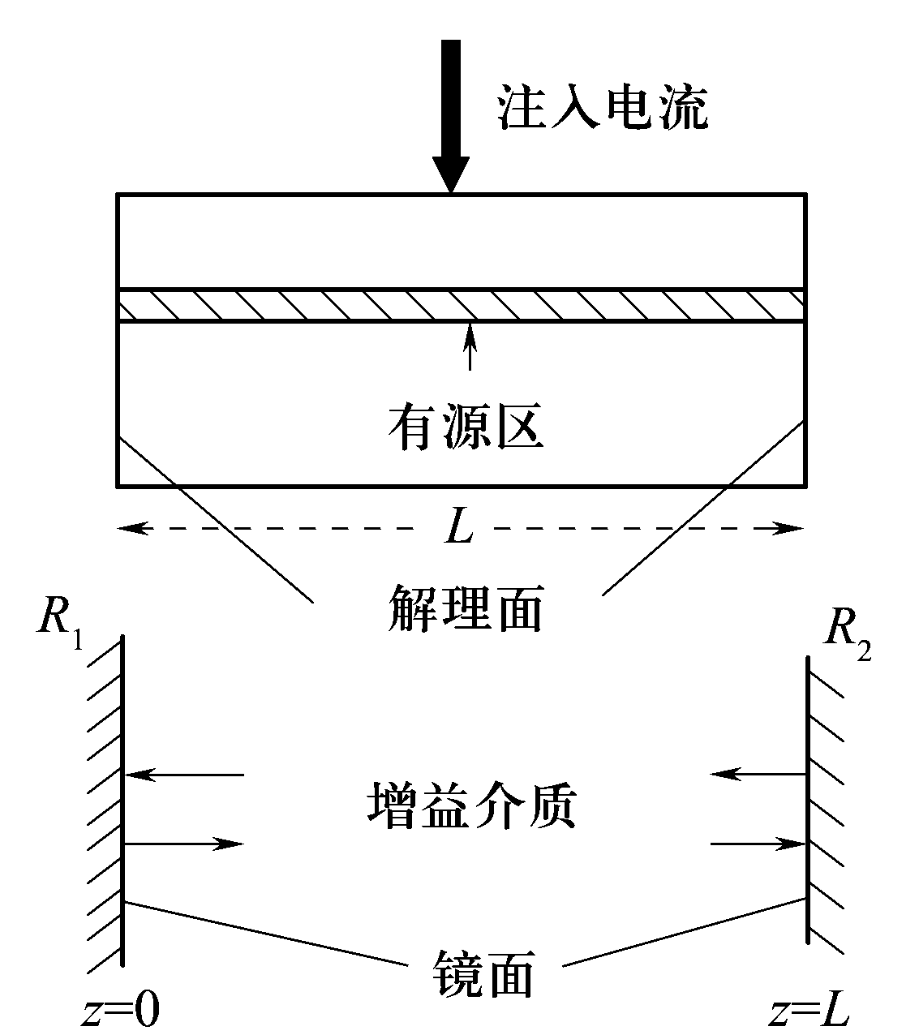
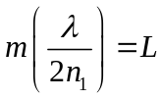
阈值增益和阈值电流：
由于光腔中存在损耗及通过反射镜时的光损耗，受激发射产生的光子将不断消耗，如果增益并非足够大，则不能补偿这种损耗；
只有当增益等于或大于总损耗时，才能建立起稳定的振荡，这一临界增益称为阈值增益(g_{th})；
为达到阈值增益所要求的泵浦或注入电流称为阈值电流(I_{th}) 。
图3.12 半导体激光器的基本结构与光学谐振腔
Notes:
将激光介质引入光腔之后，介绍阈值增益和阈值电流的概念，将增益介质放入光腔之后会存在损耗，增益等于损耗的临界点称之为阈值增益

Slide 14
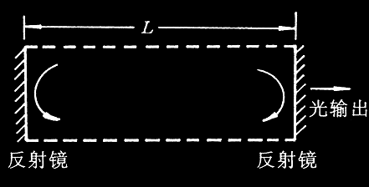
FP激光器：
增益媒质晶体两端的自然解理面可以形成反射镜，由两块反射镜构成的谐振腔，一般称为法布里—珀罗腔(Fabry—Perot)或FP腔；
通过腔两端的反射，向光子提供正反馈，如下图所示，光信号每通过一次增益媒质，就得到一次放大。
FP激光器
3-3-1激光器模型
3-3-2半导体激光器产生激光原理
Notes:
F-P腔激光器，看演示图，介绍什么是FP腔，及激光产生的示意图，进行讲解

Slide 15

FP激光器的阈值条件：
端面反射系数R(菲涅尔系数):
R₁
R₂
阈值条件：光子在谐振腔内往返一次，不产生损耗而能维持
稳定的振荡或形成稳定的驻波；
假设一振幅为E₀，频率为ω，波数为k=nω/c的平面波，在长度为L，功率增益系数为g的光腔中往返一次后，其幅度增大为exp[g(2L)]倍，功率损耗为(R₁R₂)exp(-α_{int}2L)，相位变化为2kL，于是可以得到：
E₀ exp(2gL) (R₁R₂)exp(-2α_{int}L)exp(2ikL)= E₀
(3.3.1)
增益或
光放大
损耗或
光衰减
相位
变化
Notes:
激光阈值条件的推导过程，需要板书

Slide 16
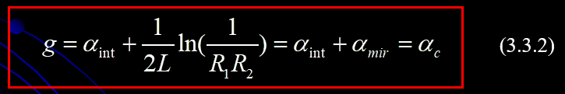
阈值的幅值条件和相位条件：
(R₁R₂)exp[(g-α_{int})2L]=1
幅值条件
exp(2ikL)=1
相位条件
幅值条件：
增益 = 总损耗
式子中α_{c}为谐振腔总损耗， α_{int} 为腔内损耗； α_{mir} 为端面透射损耗；
上式给出了激光器稳定工作的幅值条件，即增益(g)和注入电流(I)的最小值，分别对应于阈值增益(g_{th})和阈值电流(I_{th}) 。
Notes:
介绍激光的阈值幅值条件，决定了增益或者注入电流的最小值，板书幅值条件和相位条件，幅值条件：假定反射率相等，

Slide 17
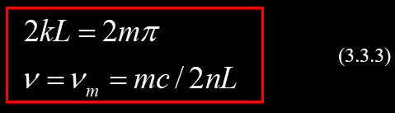




相位条件：
式子中，
，m为整数，代表纵模数， ν_{m}为激光器振荡频率；
(1)、相邻纵模频率间隔(Δv_{L})：
若忽略n随频率的变化，则纵模的频率间隔为常数；
(2)、腔长与波长的关系：
(3)、相邻纵模波长间隔：
Notes:
相位条件，板书，波长间隔推导(给学生留在课后推导)

Slide 18
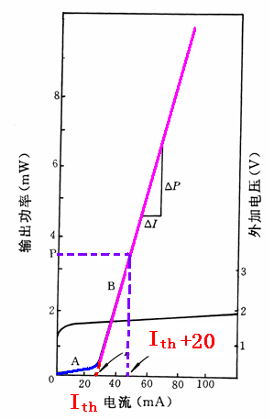
LD的P-I曲线:
激光区域
阈值电流I_{th}大概为30 mA
激光区域：注入电流I大于阈值电流(I_{th})，为受激发射，发射功率随注入电流快速增大 ；
荧光区域
LD是一种阈值器件
mA
荧光区域：注入电流I小于阈值电(I_{th})，为自发发射，发射功率随注入电流缓慢增大；
Notes:
介绍P-I曲线的时候，先回顾LED的P-I曲线；黑板画图

Slide 19
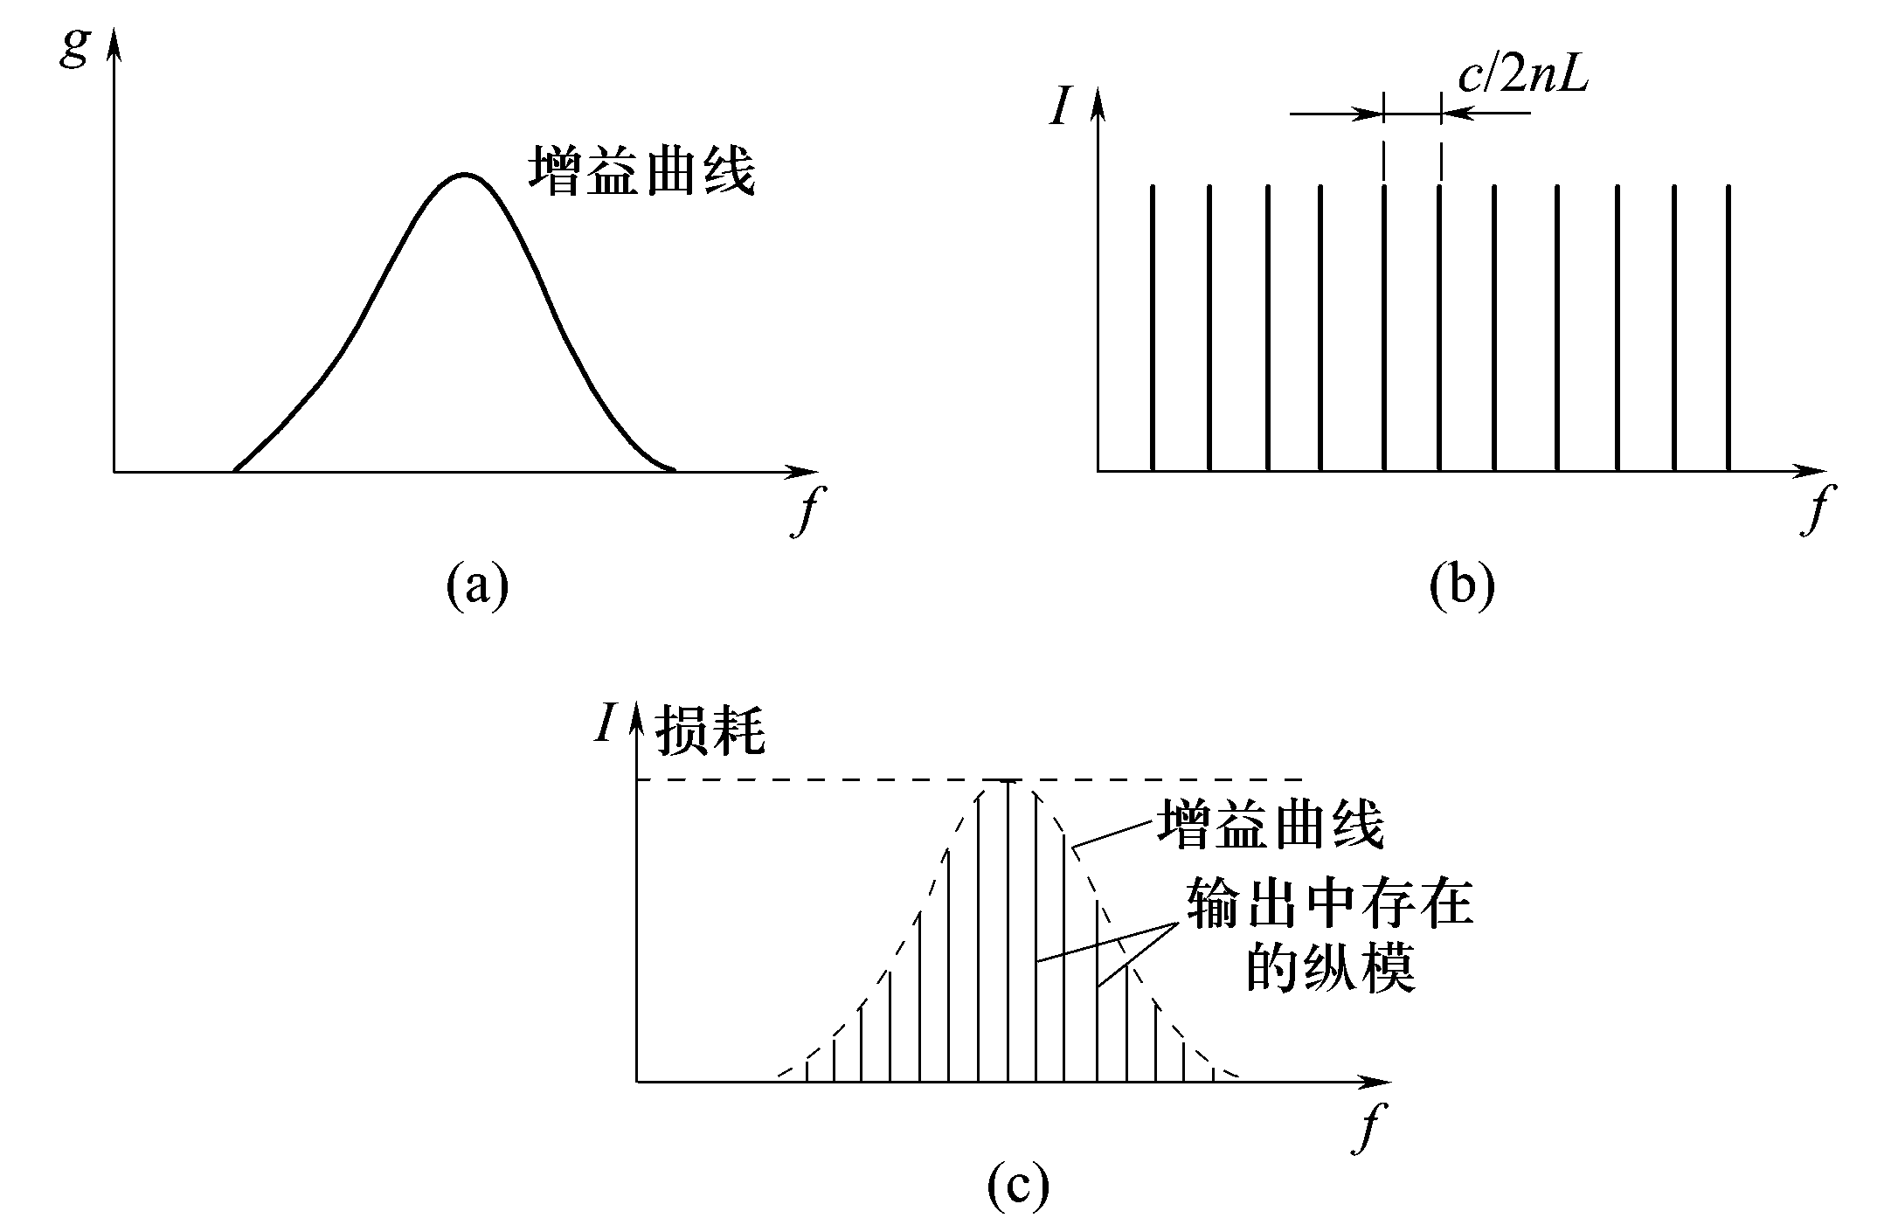
FP激光器的增益谱与激光模式：
①、增益谱在频率上有一定宽度(图a)，并非单色，增益位置由增益媒质的能极差决定；
②、光腔中满足谐振条件的纵模是均匀分布的(图b)，间隔为：∆ν_{L}= c/2nL；
③、最靠近增益峰的模式为主导模式，获得的增益最大；
理想条件下：除了主模，其它模式的增益不应达到阈值，即其增益应低于光腔总损耗；
主导模式
图3.13 半导体激光器的模式增益谱
(a) 增益谱分布； (b) 腔膜分布； (c) 工作模式的决定。
Notes:
第一点和第二点很好理解，第三点指出这样，只有一个纵模产生激光行为，称为单纵模激光器，线宽很窄，但实际上并不是只有一个纵模产生激光；

Slide 20




例题1
一LD采用GaAs材料，其材料折射率为n=3.6，若光腔内损耗系数α_{int}=10 cm⁻¹，腔长为L=300 μm，计算其阈值增益系数(假定光腔两端面的反射率相等)。
解:首先计算端面反射系数R，
= 0.32
阈值增益为：
g_{th}
= 48 cm⁻¹
Notes:
例题讲解阈值增益的计算

Slide 21
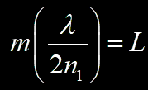
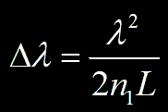

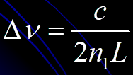

例题2
有一个AlGaAs/GaAs-LD，工作波长850 nm，n₁＝3.57，L＝300 μm，求模式数，波长间隔或频率间隔。
解:由波长和腔长的关系
m = 2n₁×L/λ= 2×3.57×300 μm/0.85 μm
=2520 (个)
波长间隔为:
= 0.337 nm
频率间隔为:
= 0.14 × 10¹² Hz
=140 GHz
Notes:
例题讲解模式数，波长间隔和频率间隔的计算，提问转化为GHz时多少？考察学生的单位转换

Slide 22

3.3.3 FP半导体激光器的结构
最简单的半导体激光器由一个薄有源层(d≈0.1 μm厚)、P型和N型限制层构成;
LD的核心部分是由有源层及两边的限制层构成的媒质波导结构；
有源层夹在P型和N型限制层中间，激光器芯片宽度≈100 μm，这样的激光器面积大，称为大面积激光器，如左图所示。
图3.14 大面积激光器
3-3-3半导体激光器(LD)的结构
Notes:
介绍FP大面积激光器的结构

Slide 23
大面积FP激光器的发射特点：
上面讨论的激光器结构是一种大面积光场结构，在整个宽度上都存在光发射，损耗太大，阈值电流较高，输出是多纵模的，这是大面积激光器的主要缺点；
由于FP腔相邻模式的增益相差很小，使BH(异质结)激光器会同时在多个纵模振荡，因而其输出谱宽较宽，可达2 ～4 nm，因而限制：
BL~ 5 (Tb/s).km ；
假如传输距离L=400 km，则传输速率B≈12.5 Gb/s;
因而FP激光器只能用于1.3 μm窗口、速率约2 Gb/s的第二代光纤通信技术，不能用于1.55 μm的第三代光纤通信技术中。
Notes:
介绍大面积激光器的缺点，发射线宽宽，限制了通信BL积，因此只能应用于第二代光纤通信重

Slide 24
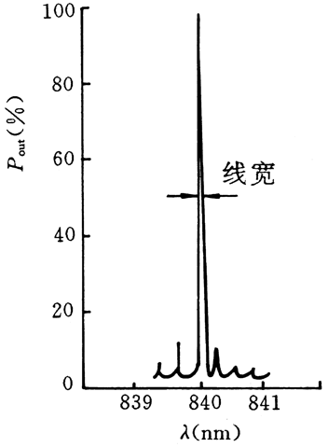
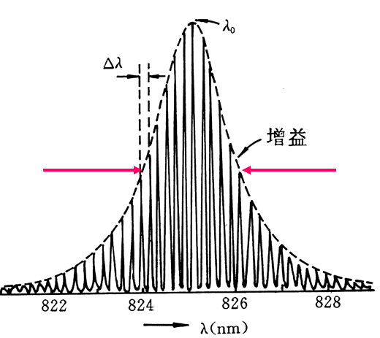





LD的输出谱宽与BL积:
单纵模激光器
(SLM)
2 nm
0.2 nm
多纵模LD
例题3
假设一色散位移光纤工作于1550 nm，其S = 0.05 ps/(nm²·km)，求线宽为2 nm多纵模激光器的BL积？
= 5 (Tb/s)·km
假设∆λ=0.2 nm时，
BL积提高100倍
= 500 (Tb/s)·km
0.2
Notes:
相同传输距离的情况下，传输速率提高100 倍，如何实现单纵模激光器呢？通过列题，说明缩小线宽对提高BL积非常重要，思路就是实现单纵模激光器

Slide 25
3.3.5 单纵模半导体激光器(Single Longitudinal Mode-SLM)
如何进一步提高通信的BL积？
方案一：采用最低损耗和最小色散均在1.55 μm
附近的色散位移光纤(DSF) ——减小D/S值；
方案二：设计发射线宽更窄的单纵模(SLM)激光
器——减小Δλ；
Notes:
单纵模激光器的实现方案

Slide 26
单纵模(SLM)激光器的设计：
SLM激光器设计的基本思想:
(1)、使不同纵模具有不同的腔损耗;
具有最低光腔损耗的纵模最先达到阈值并成为支配模式；其他邻模由于其高损耗而被区分开，并因高损耗仅产生自发发射过程；
这些邻模携带的功率在总的辐射功率中一般只占很小一部分(小于1%) ；
模式选择
(2) 通过控制有源层厚度，可以将激光器设计工作于单模发光;
量子阱激光器
Notes:
介绍单纵模激光器的设计思路

Slide 27
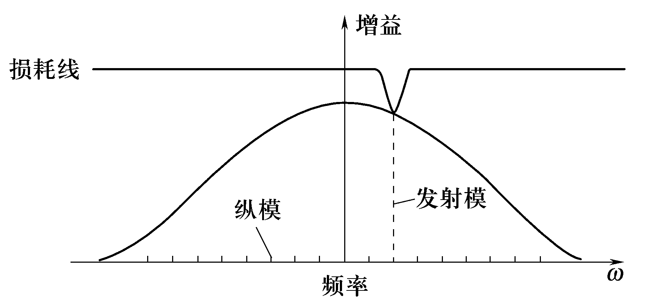
单纵模(SLM)激光器的设计：
思路一：模式损耗控制实现单纵模
g>α,产生激光，形成
支配模式；
其它纵模：
g<α
图3.18 单纵模半导体激光器的增益和损耗
Notes:
通过增益和损耗的控制

Slide 28
单纵模(SLM)激光器的性能：
SLM激光器的性能一般用模式抑制因子(MSR)表征：
MSR = P_{mm}/P_{sm}
式中：P_{mm}是主模(Mian)功率，P_{sm}是主要边摸(Side)的功率;
SLM激光器一般要求MSR应超过1000 (30 dB);
1. 分布反馈腔(DFB);
思路一：模式选择
2. 耦合腔;
Notes:
单纵模激光器性能的表征，边摸抑制比，单纵模激光器的分类, 通过分布反馈腔和耦合腔进行模式选择，实现单纵模

Slide 29

1. DFB半导体激光器：
分布反馈(DFB)激光器，如名称所示，其反馈并不位于端面上，而是分布在整个光腔长度上，通过折射率周期扰动的内建光栅产生的布拉格散射得到，并使正向和反向传播的波相互耦合；
DFB机制产生模式选择的条件为布拉格条件，只有当波长λ_{B}满足 (3.3.20)式耦合才发生:
式中 Λ为光栅周期；ñ 为模折射率；m(整数)代表布拉格散射的阶数；λ_{B}为布拉格波长；
一阶布拉格散射(m=1)的正向波和反向波之间的耦合最强;
（3-3-4分布反馈半导体激光器(DFB) 的结构动画图）
Notes:
分布反馈的思路

Slide 30
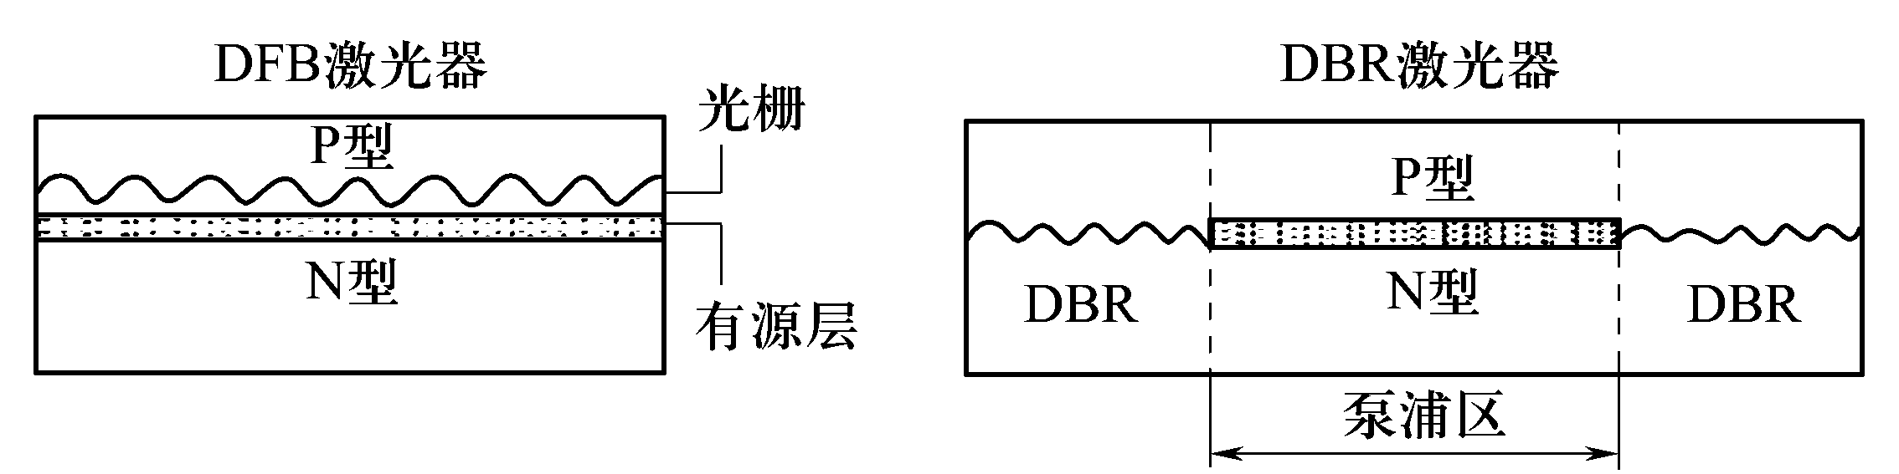
DFB激光器的分类：
图3.19 DFB和DBR激光器结构示意图(阴影区为有源区)
分布布拉格反射(DBR)激光器：反馈发生在有源区的两边，实际上DBR激光器的末端区域像一面镜子，该镜子对满足(3.3.20)式子的λ_{B}反射率最大，因而光腔损耗对最靠近λ_{B}的纵模最小，而对其它纵模损耗则大大增大。
DFB激光器：反馈发生在整个光腔有源区长度上；
3-3-5普通型体激光器与DFB的比较
Notes:
分布反馈的类型

Slide 31
DFB激光器的MSR：
DFB激光器的模式抑制因子(MSR)由增益裕量决定；
增益裕量：定义为最主要边模达到阈值所需要的附加增益；
连续工作的DFB激光器，增益裕量为3~5 cm⁻¹就可以实现：
MSR>30 dB
然而当DFB激光器直接调制时需要更大增益裕量(>10 cm⁻¹)。
Notes:
介绍DFB的边摸抑制比，介绍增益裕量的概念

Slide 32
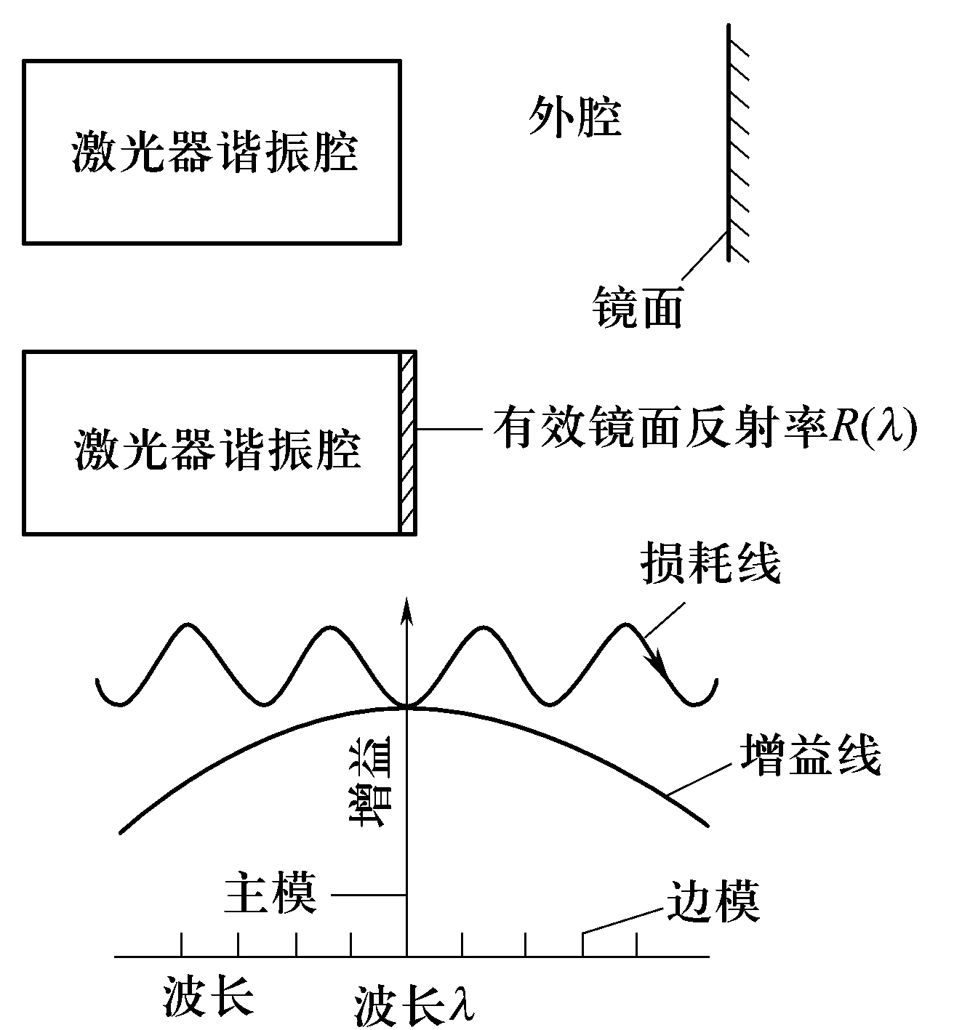
2. 耦合腔半导体激光器：
在耦合腔半导体激光器中，单纵模工作是通过将光耦合到外光腔实现的;
原理：一部分反射光反馈回激光光腔，因为在外光腔发生相移，从外光腔的反馈不一定与激光器光腔内的光场同相，仅当那些波长几乎与一个外光腔纵模的波长一致的激光模式才能发生同相反馈；
图3.20 耦合腔中的纵模选择
Notes:
耦合腔实现单纵模激光器

Slide 33
思路二：量子阱激光器(Quantum Well Laser):
双异质结半导体激光器中，夹于宽带隙半导体(如GaA1As)中间的窄带隙半导体(如GaAs)起着载流子(电子和空穴)陷阱的作用，有源层厚度通常为100—200 nm；
随着有源层厚度的减小，例如达到5-10 nm时(仅约7-15倍原子直径)，使材料的电性质和光学性质产生剧烈的变化――量子效应；
相应的势阱称为量子阱，这种结构的激光器叫做量子阱激光器(Quantum Well Laser)。
Notes:
量子阱激光器

Slide 34
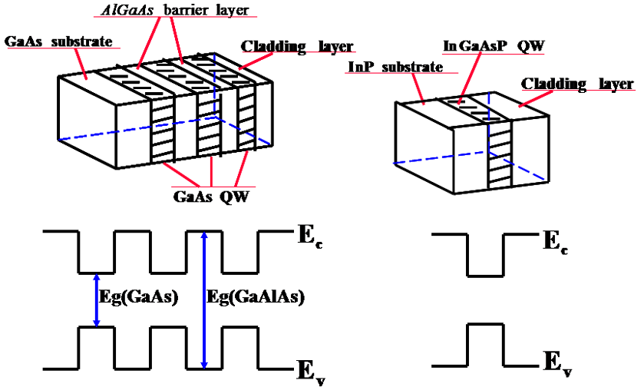
多量子阱 (MQW)和单量子阱(SQW)的结构:
多量子阱(MQW)
单量子阱(SQW)
Notes:
介绍量子阱激光器的结构,如何制备

Slide 35
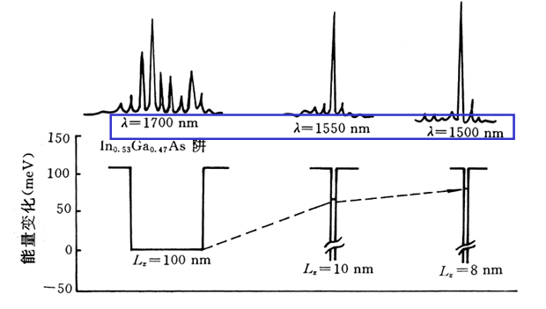
量子阱激光器的发射性质：
1550 nm
1500 nm
InGaAs/InP
量子阱激光器
(1)、当L_{z}=100 nm时，多波长激光发射(多模)；
(2)、当L_{z}=10 nm和8 nm时，就可实现单波长激光发射；
(3)、随着L_{z}的减小，激光波长向高能量(短波长)方向移动；
Notes:
量子阱激光器发射的特点:发射模式数量和波长与阱宽密切相关，阱宽为10 nm和8 nm均实现了单模发射；

Slide 36
量子阱激光器的发射特点：
与其它激光器它比较，量子阱激光器的发射特点：
• 调制特性更好；
• 谱线更窄、效率更高；
• 具有更低的阈值电流、可高温工作；
• 激光波长可调；
例如：
阈值电流密度：J_{th}＝65 A/cm²；
阈值电流： I_{th}＝0.35 mA；
输出功率：几百毫瓦(mW)；
谱线宽度：250 kHz。
量子阱激光器
Notes:
发射性能的特点

Slide 37
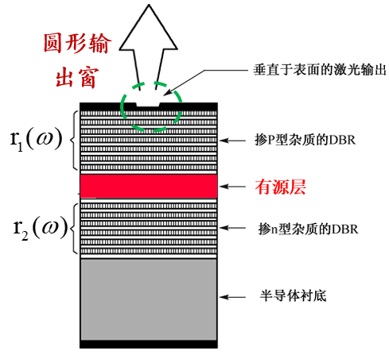
垂直腔表面发射激光器(VCSEL):
前面讨论的FP—LD或DFB—LD均属边发射LD，但它们的有源区较长，器件体积大，工作电流达几十毫安，光束成3：1椭圆，这是它们的固有缺点；
垂直腔表面发射激光器(Vertical Cavity Surface Emitting Laser——VCSEL)：将光腔内传输的光束旋转90⁰，光发射将垂直于芯片表面，这时有源区(往往是MQW)夹于两个反射镜之间；
VCSEL的结构
Notes:
垂直表面腔发射激光器的特点

Slide 38
VCSEL的结构及发射特点：
结构特点：
小巧紧凑，直径仅为5—15 μm；
容易集成，构成线形或2D阵列，易于规模化生产；
发射特性：
有源区为量子阱，容易实现单模工作；
发射光斑为圆形，与光纤的耦合效率高；
阈值电流很小(仅0.1 mA)，工作电流也很小(几 mA)；
因此VCSEL有利于高速调制(大于10 Gb/s)，是高速数据通信的一个优良光源；
Notes:
垂直腔表面发射激光器的发射特点

Slide 39


内容小结：
1、 掌握激光稳定输出的条件；
形成粒子数反转分布；光反馈；达到阈值条件；
2、掌握激光产生的阈值条件；
幅值条件：
相位条件：
3、了解FP-LD，DFB-LD和量子阱-LD的结构和发射特点；
重点掌握单纵模(SLM)激光实现的两种思路:
两种选模机制：分布反馈——DFB/DBR-LD；耦合腔选模机制;
有源层厚度/尺寸控制机制：量子阱-LD。

